Slide 1
Điện Toán Đám Mây – INF205
Groups : Phạm Huy Vũ
Nguyễn Trí Chung
Trần Duy Việt

Slide 2
Nội dung
I. Yêu cầu của công ty
II. Giải pháp cho công ty
1. Xây dựng Database
2.Xây dựng ứng dụng Web kết nối với Database
3. Đưa mã nguồn lên Github

Slide 3

I. Yêu cầu
Xây dựng 1 Database về quản lý bán hàng, sử dụng vertabelo , gồm 5 bảng
Bảng khách hàng , bảng loại sản phẩm , bảng sản phẩm ,bảng hóa đơn , bảng chi tiết hóa đơn

Slide 4
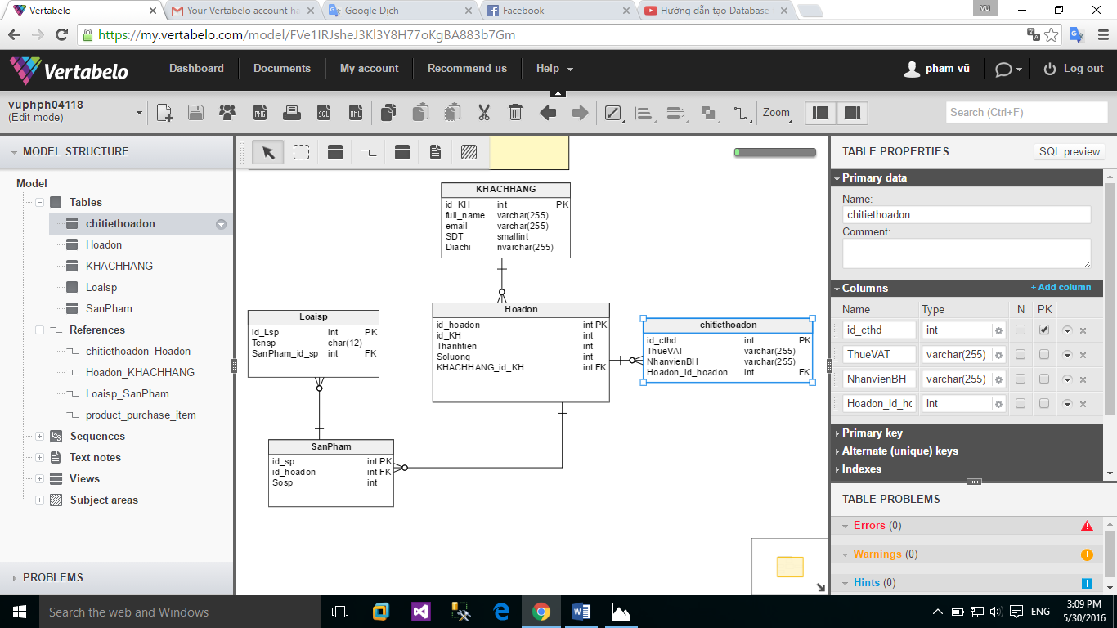
II . Giải pháp cho công ty
1. Sử dụng vertabelo để tạo database online

Slide 5
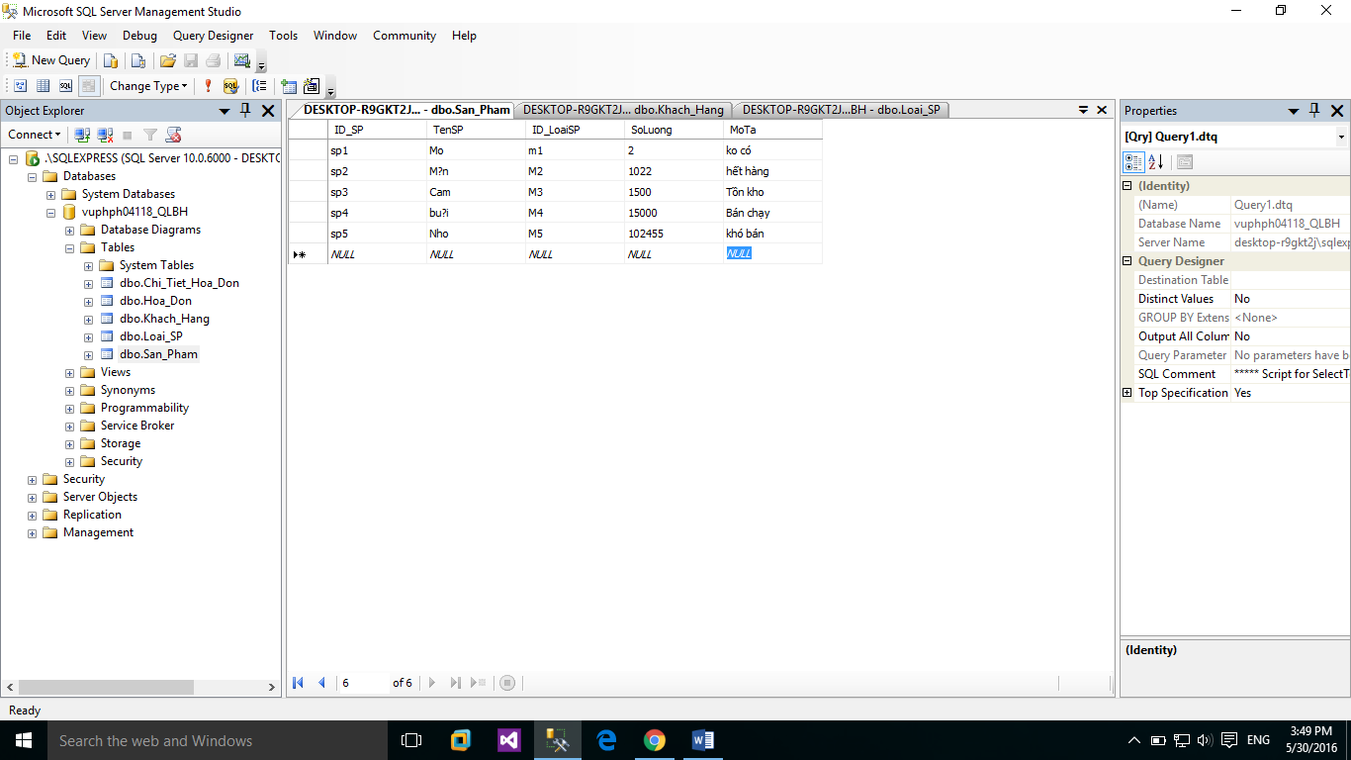
Nên sử dụng cơ sở dữ liệu online vì :
- Tiết kiệm thời gian và tiền bạc
- Có thể sử dụng ở mọi nơi ( nơi có mạng internet )
Nhược điểm :
- Chỉ dùng được khi có mạng internet

Slide 6
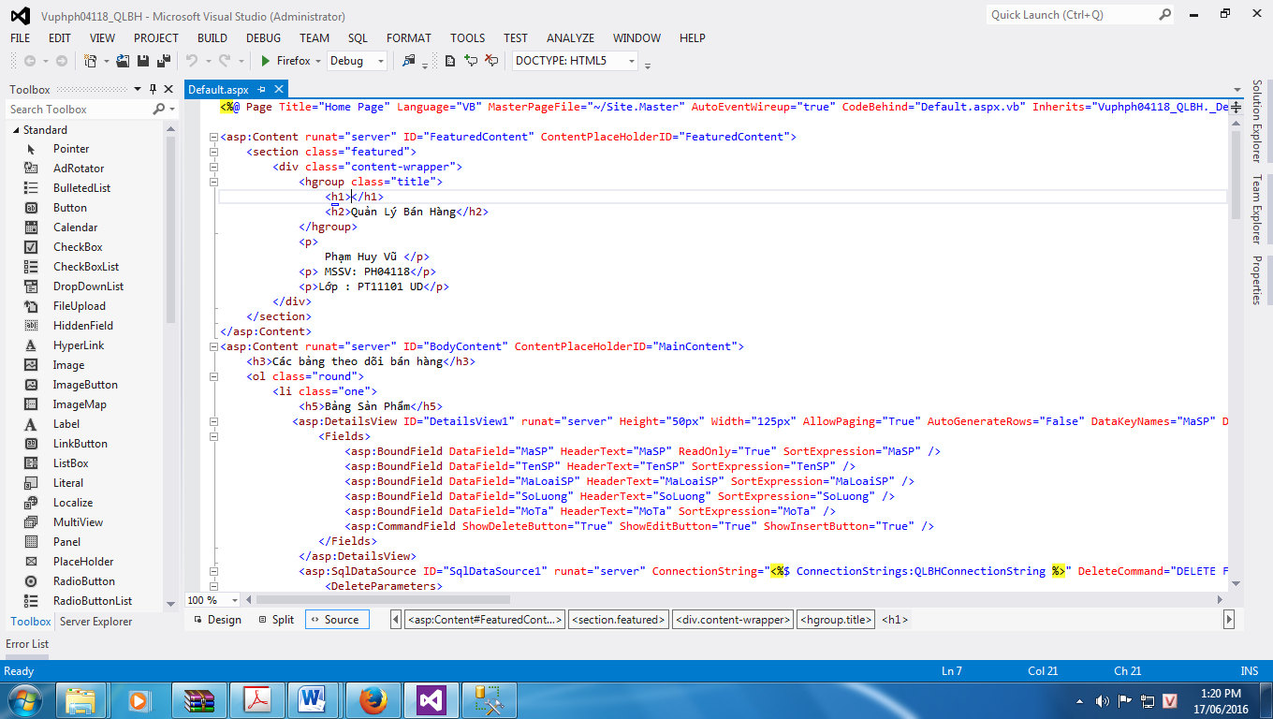
2. Xây dựng ứng dụng Web kết nối với Database
Sử dụng ngôn ngữ lập trình VB.NET

Slide 7
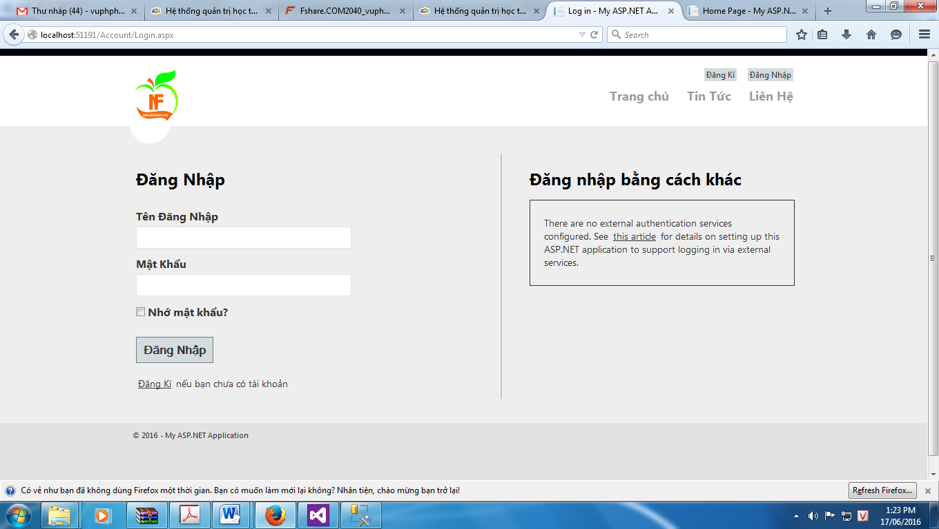
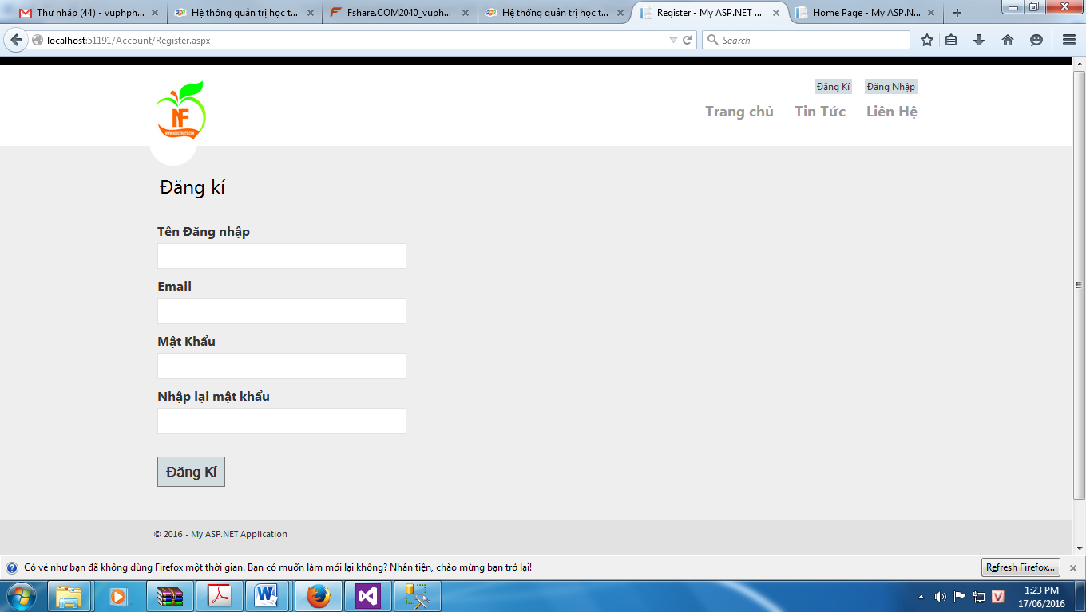
Sản phẩm của những câu lệnh

Slide 8
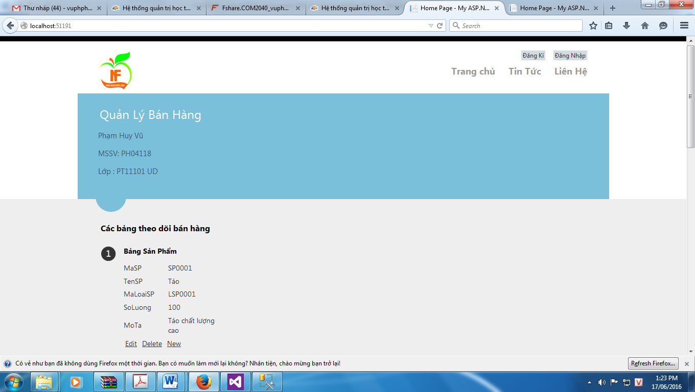
Kết nối với Database

Slide 9


